Slide 1
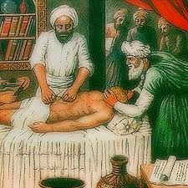
Türklerin Bilime Katkıları
Allah'ın Peygamber Efendimize gönderdiği ilk vahiy "Oku!" emriyle başlar. Yani Rabbimiz insanlara okumayı, araştırmayı, öğrenmeyi, aklını kullanmayı emretmektedir.

Slide 2
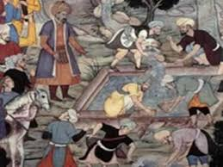
İslam'ın okumaya ve bilime verdiği önem Müslüman Türkleri öğrenmeye, araştırmaya sevk etmiştir.

Slide 3
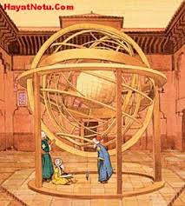
Türkler Semerkant, Taşkent, Buhara, İstanbul, Horasan gibi şehirleri birer ilim ve kültür merkezi haline getirmişler, buralarda medreseler kurmuşlar, bu medreselerde hem dini ilimleri, hem de pozitif ilimleri öğrenip öğretmişlerdir.

Slide 4
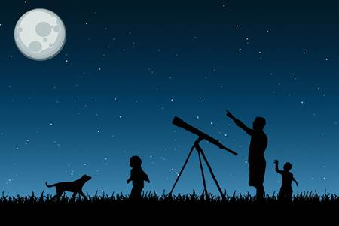
Astronomi

Slide 5
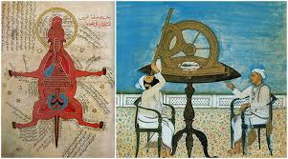
Astronomi biliminde Uluğ Bey ve Ali Kuşçu önemli çalışmaları olan Müslüman Türk bilginleridir.

Slide 6
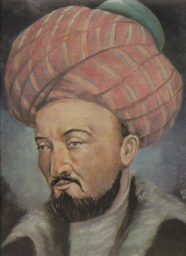
ULUĞ BEY Dünyaca ünlü Türk matematikçisi ve astronomi bilgini olan hükümdardır. 22 Mart 1395 tarihinde Semerkant'ta doğdu. Timurlenk'in torunlarından olup hükümdar Muînüddin Şah Ruh'un oğludur. Asıl adı Mehmet Torgay'dır

Slide 7
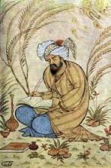
15. yy'da Türk dünyasının yetiştirdiği en büyük astronomi bilgini olan Uluğ Bey Semerkant'ta bir rasathane kurmuş, astronomi ilmiyle ilgili eserler yazmış, batı dünyasında da büyük ün kazanan bu eserleri "Zîc-i Uluğ Bey" olarak tanınmıştır

Slide 8
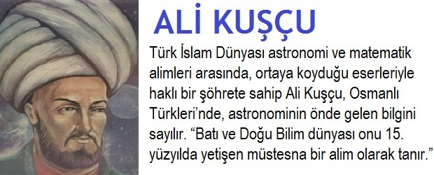

Slide 9
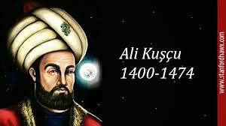
Ali Kuşçu, Fatih Sultan Mehmet'in daveti üzerine Semerkant'tan İstanbul'a gelmiş ve burada bir rasathane kurmuştur.
Aynı zamanda Ayasofya medresesinde dersler verdi.

Slide 10
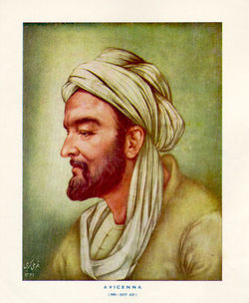
Tıp
İbn-i Sina:Felsefe, matematik, astronomi, fizik, kimya, tıp ve müzik gibi bilgi ve becerinin çeşitli alanlarında seçkinleşmiş olan, İbn-i Sinâ (980-1037), matematik alanında matematiksel terimlerin tanımları; astronomi alanında ise duyarlı gözlemlerin yapılması konularıyla ilgilenmiştir.

Slide 11
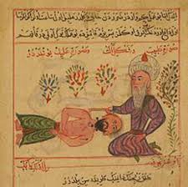
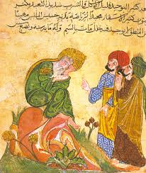
Tıp biliminde kuşkusuz İbn-i Sina'nın yeri en başta gelir.
Özbekistanlı bir Türk olan İbni Sina hem felsefe, hem de tıp biliminde kendini yetiştirmiştir.

Slide 12
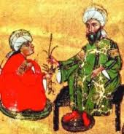
Tıp alanındaki çalışmaları dünyaya yayılmıştır.
En önemli eserleri; ansiklopedik bir tıp kitabı olan "Kitabü'ş-şifa", ikincisi ise Avrupa'daki üniversitelerde asırlarca ders kitabı olarak okutulan "El-Kanun fi't-tıp" isimli kitabıdır.

Slide 13
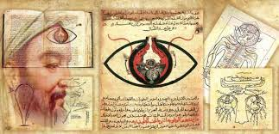
Bunların dışında felsefe ve tıp bilimleriyle ilgili birçok eser yazmıştır.

Slide 14
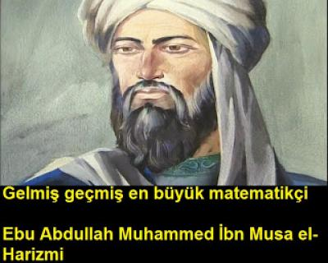
Matematik
Ebu Abdullah Muhammed bin El-Harezmi 780 yılında Özbekistan'ın Karizmi kentinde dünyaya gelmiştir. Horasan bölgesinde bulunan Harezm'de temel eğitimini alan Harezmi, gençliğinin ilk yıllarında Bağdat'taki ileri bilim atmosferinin varlığını öğrenir. İlmî konulara meraklı olan Harezmi bu konularda çalışma idealini gerçekleştirmek için Bağdat'a gelir ve yerleşir

Slide 15
Matematik alanında Özbekistanlı bir Türk olan Musa Harezmi çok önemli çalışmalar yapmıştır.
Harezmi sıfırlı ondalık sistemini bulmuş, logaritmayı sistemleştirmiştir.
. "Hisabü'l-cebir" isimli kitabı Latinceye çevrilmiş

Slide 16
. 12. asırdan 16. asıra kadar Avrupa'daki üniversitelerde ders kitabı olarak okutulmuştur.
. Ayrıca batılılar ondalık sistemi ilk kez bu kitaptan öğrenmişlerdir

Slide 17
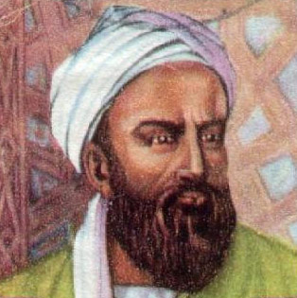
Fizik
Bîrûnî, Türk kökenli İslam bilgini. Tam adı Ebu Reyhan Muhammed bin Ahmed el-Birûnî dir. Batı dillerinde adı Alberuni veya Aliboron olarak geçer. Gökbilim, matematik, doğa bilimleri, coğrafya ve tarih alanındaki çalışmalarıyla tanınır.
Doğum: MS 05 Eylül 973, Harezm
Ölüm: 13 Aralık 1048, Gazni, Afganistan
Kitaplar: El-Âsâr'il Bâkiye an'il Kurûni'i Hâliye

Slide 18
Fizik biliminde Müslüman Türk bilgini Biruni önemli çalışmalar ve buluşlar yapmıştır.
. Işığın sesten daha hızlı hareket ettiğini ilk tespit eden bilim insanı olan Biruni, zekasıyla yaşadığı döneme damgasını vurmuş ve 11. asır "Biruni asrı" olarak anılmıştır.

Slide 19
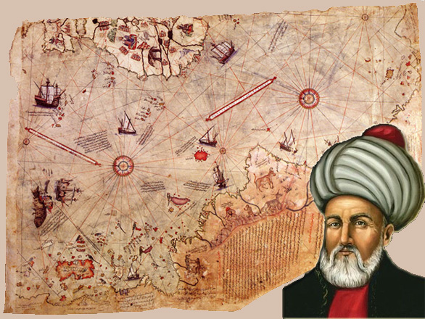
Coğrafya
Coğrafya alanında Piri Reis ve Seydi Ali Reis önemli çalışmaları olan Türk bilginleridir.

Slide 20
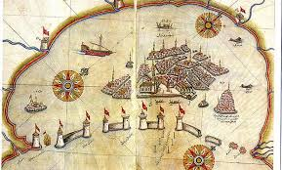
Piri Reis'in 1513 yılında çizdiği dünya haritası, Amerika kıtasını gösteren en eski haritalardan birisidir.

Slide 21
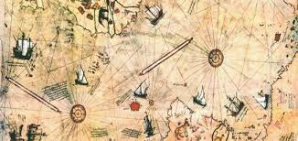
. Pîrî Reis: 1465-1470, Gelibolu - 1554, Kahire), Türk-Osmanlı denizci ve kartografı. Asıl adı Muhyiddin Pîrî Bey'dir.[1] Künyesi Ahmet ibn-i el-Hac Mehmet El Karamani'dir. Amerika'yı gösteren Dünya haritaları ve Kitab-ı Bahriye adlı denizcilik kitabıyla tanınmıştır.

Slide 22
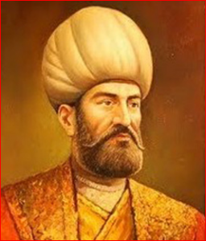
. Seydi Ali Reis, Kaptan-ı Deryalık da yapmış olan Osmanlı denizcisi. Osmanlı Devleti'nin Büyük Okyanus rüyasını gerçekleştirmek için görevlendirilen denizci. Türk amirali, coğrafya ve matematik bilgini. Vikipedi Doğum: 1498, Galata, Beyoğlu, İstanbul Ölüm: 1563

Slide 23
Felsefe
Felsefe: Felsefe alanında Farabi, batılıların Aristo'dan sonra en büyük felsefeci olarak kabul ettikleri bir Türk bilginidir.
Müzik, matematik, felsefe, astronomi gibi alanlarda çalışmalar yapan Farabi, felsefe bilimine katkılarından dolayı "muallim-i sânî", yani Aristo'dan sonra gelen ikinci öğretmen olarak ün yapmıştır.
Aynı zamanda "kanun" isimli müzik aletini icat eden Farabi'dir.

Slide 24
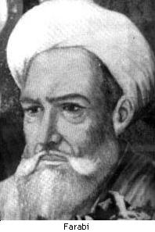
Farabi d. 872 Fārāb – 14 Aralık 950 ile 12 Ocak 951 arası Şam), 8. ve 13. yüzyıllar arasındaki İslam'ın Altın Çağı'nda yaşamış ünlü filozof ve bilim adamı. Aynı zamanda gökbilimci , mantıkçı ve müzisyendir . Doğum: MS 872, Otrar, Kazakistan Ölüm: MS 950, Şam, Suriye Kitaplar: İdeal Devlet

Slide 25
